Slide 1
Practice in SW Convergence #3-2
PART
딥러닝을 활용한 신호등 인식 모델 제작
20101447 임규범

Slide 2
Content
테스트 데이터 확보
기존 모델 분석
개선된 모델 제작 & 검증 # 1~5
최종 모델 선정 & 파라미터 튜닝

Slide 3
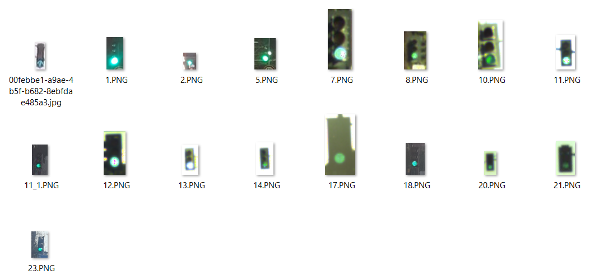
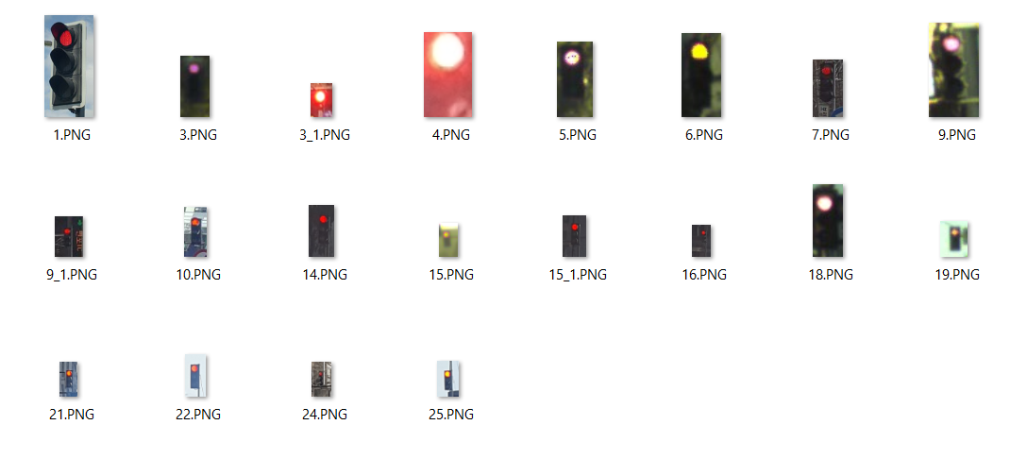
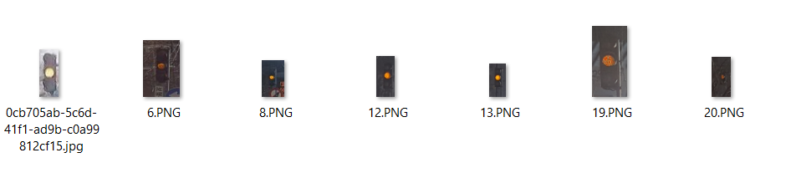
테스트 데이터 확보
방과후 시간을 활용해서
틈틈히 신호등 사진을 찍어 총 43장의
자체 데이터를 추가했고
나머지 데이터는 구글링을 통해
추가했다.
GREEN(16)
RED(20)
YELLOW(6)

Slide 4
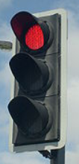
기존 모델 분석
feature map
(32,32,16)
Image
(32,32,3)
feature map
(16,16,16)
feature map
(3,1)
fully connected
(16*16*16,3)
covolution_SAME
(3,3,3,16)
max pooling
(2,2)
(max pooling) 표시는 추후 생략

Slide 5

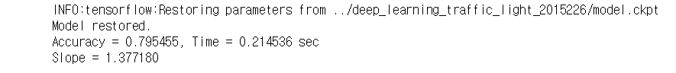
기존 모델 분석
Epoch : 25
Batch size : 32
Softmax
Cross Entropy
Adam Optimizer : (1e-4, 0.9)
기존 모델을 실험 컴퓨터에서 돌려본 결과
정확도 79%, 경과시간 0.21s, 기울기 1.377이 나왔다

Slide 6
개선된 모델 제작 & 검증 #1
feature map
(6,6,64)
feature map
(16,16,32)
feature map
(3000, 1)
feature map
(32,32,16)
feature map
(3,3,128)
Image
(32,32,3)
feature map
(8,8,32)
feature map
(3,3,64)
feature map
(16,16,16)
feature map
(3,1)
covolution_SAME
(3,3,3,16)
covolution_SAME
(5,5,16,32)
covolution_VALID
(3,3,32,64)
covolution_SAME
(4,4,64,128)
fully connected
(3*3*128, 3000)
fully connected
(3000,3)

Slide 7

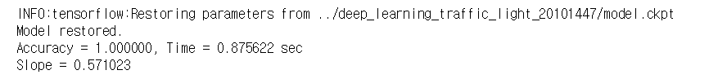
개선된 모델 제작 & 검증 #1
Epoch : 25
Batch size : 32
Softmax
Cross Entropy
Adam Optimizer : (1e-4, 0.9)
4층 CNN & Max Pooling & 2 Fully Connected 모델을 사용한 결과
정확도 100%, 경과시간 0.87s, 기울기 0.571이 나왔다
정확도는 완벽했으나 경과시간이 많이 걸려 다음 모델을 구상했다

Slide 8
개선된 모델 제작 & 검증 #2
feature map
(6,6,64)
feature map
(16,16,32)
feature map
(32,32,16)
feature map
(3,3,128)
Image
(32,32,3)
feature map
(8,8,32)
feature map
(3,3,64)
feature map
(16,16,16)
feature map
(3,1)
fully connected
(3*3*128, 3)
covolution_SAME
(3,3,3,16)
covolution_SAME
(5,5,16,32)
covolution_VALID
(3,3,32,64)
covolution_SAME
(4,4,64,128)

Slide 9

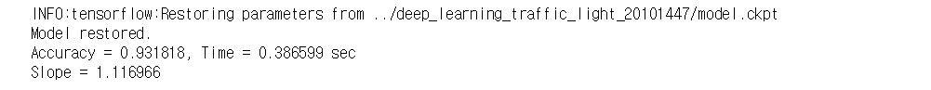
개선된 모델 제작 & 검증 #2
Epoch : 25
Batch size : 32
Softmax
Cross Entropy
Adam Optimizer : (1e-4, 0.9)
2개 →1개의 Fully Connected만 사용한 결과
정확도 93%, 경과시간 0.38s, 기울기 1.116이 나왔다
정확도는 조금 감소했지만 만족할만한 경과시간이 나왔다

Slide 10

개선된 모델 제작 & 검증 #3
feature map
(8,8,64)
feature map
(16,16,32)
feature map
(32,32,16)
feature map
(4,4,128)
Image
(32,32,3)
feature map
(8,8,32)
feature map
(4,4,64)
feature map
(16,16,16)
feature map
(3,1)
fully connected
(4*4*128, 3)
covolution_SAME
(3,3,3,16)
covolution_SAME
(5,5,16,32)
covolution_SAME
(3,3,32,64)
covolution_SAME
(4,4,64,128)

Slide 11
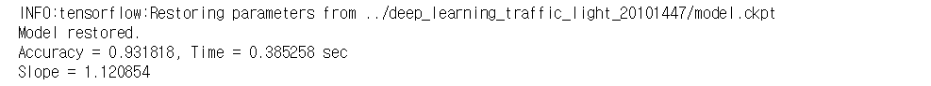
개선된 모델 제작 & 검증 #3
Epoch : 25
Batch size : 32
Softmax
Cross Entropy
Adam Optimizer : (1e-4, 0.9)
Convolution (VAILD)를 (SAME)으로 바꿔서 해 본 결과
정확도 93%, 경과시간 0.38s, 기울기 1.12이 나왔다
VALID를 사용하는 것이 큰 이익이 없으므로 더이상 사용하지 않았다

Slide 12
개선된 모델 제작 & 검증 #4
feature map
(8,8,64)
feature map
(16,16,32)
feature map
(32,32,16)
Image
(32,32,3)
feature map
(8,8,32)
feature map
(4,4,64)
feature map
(16,16,16)
feature map
(3,1)
fully connected
(4*4*64, 3)
covolution_SAME
(3,3,3,16)
covolution_SAME
(5,5,16,32)
covolution_SAME
(3,3,32,64)

Slide 13

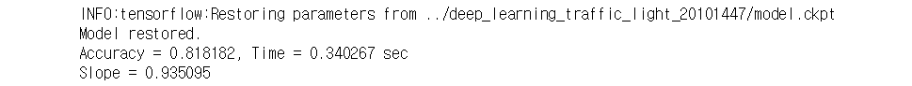
개선된 모델 제작 & 검증 #4
Epoch : 25
Batch size : 32
Softmax
Cross Entropy
Adam Optimizer : (1e-4, 0.9)
4층 → 3층 CNN으로 바꿔서 테스트해 본 결과
정확도 81.8%, 경과시간 0.34s, 기울기 0.93이 나왔다
4층에서 3층으로 변경하니 정확도는 많이 감소하고 경과시간은 조금 나아졌다

Slide 14
개선된 모델 제작 & 검증 #5
feature map
(16,16,32)
feature map
(32,32,16)
Image
(32,32,3)
feature map
(8,8,32)
feature map
(16,16,16)
feature map
(3,1)
fully connected
(8*8*64, 3)
covolution_SAME
(3,3,3,16)
covolution_SAME
(5,5,16,32)

Slide 15


개선된 모델 제작 & 검증 #5
Epoch : 25
Batch size : 32
Softmax
Cross Entropy
Adam Optimizer : (1e-4, 0.9)
3층 → 2층 CNN으로 바꿔서 테스트해 본 결과
정확도 90.9%, 경과시간 0.27s, 기울기 1.465이 나왔다
4층에서 2층으로 변경하니 예상대로 경과시간이 많이 감소하였고
의외로 정확도가 증가했다. 해당모델로 Fix

Slide 16


개선된 모델 제작 & 검증 #5
Epoch : 100
Batch size : 32
Softmax
Cross Entropy
Adam Optimizer : (1e-4, 0.9)
해당모델을 최종모델로 선정하고 Epoch을 25→ 100으로 늘린 후 실험해 본 결과
정확도 97.7%, 경과시간 0.28s, 기울기 1.681이 나왔다

Slide 17



최종 모델 선정 & 파라미터 튜닝
최종모델을 정했으므로 각종 파라미터를 튜닝해보았다
Epoch : 100
Batch size : 32
Softmax
Cross Entropy
Adam Optimizer : (1e-3, 0.5)
Epoch : 100
Batch size : 32
Softmax
Cross Entropy
Adam Optimizer : (1e-4, 0.5)
Epoch : 100
Batch size : 32
Softmax
Cross Entropy
Adam Optimizer : (1e-4, 0.1)

Slide 18




최종 모델 선정 & 파라미터 튜닝
Epoch : 50
Batch size : 32
Softmax
Cross Entropy
Gradient Descent : (1e-4)
Epoch : 50
Batch size : 32
Softmax
Cross Entropy
Gradient Descent : (1e-3)
Epoch : 100
Batch size : 32
Softmax
Cross Entropy
Adam Optimizer : (1e-4, 0.99)
Epoch : 100
Batch size : 32
Softmax
Cross Entropy
Adam Optimizer : (1e-4, 0.8)

Slide 19
최종 모델 선정 & 파라미터 튜닝
accuracy
1
0.9
0.8
0.75
0.5
0.25
0.2
0.4
0.6
0.8
1.0
time [s]

Slide 20
최종 모델 선정 & 파라미터 튜닝
accuracy
slope : 1.681
1
0.9
0.8
0.75
0.5
0.25
0.2
0.4
0.6
0.8
1.0
time [s]

Slide 21
최종 모델 선정 & 파라미터 튜닝
Epoch : 100
Batch size : 32
Softmax
Cross Entropy
Adam Optimizer : (1e-4, 0.9)
최종모델과 파라미터는 위와 같다

